Slide 1
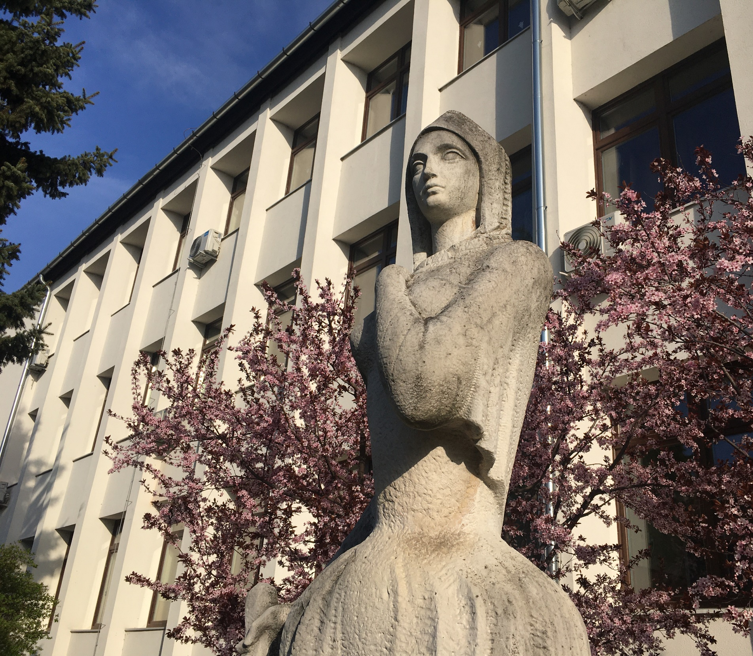

SZÜLŐI VÁLASZTMÁNY
Huszárné Kádár Ibolya
intézményvezető
2021. szeptember 14.

Slide 2
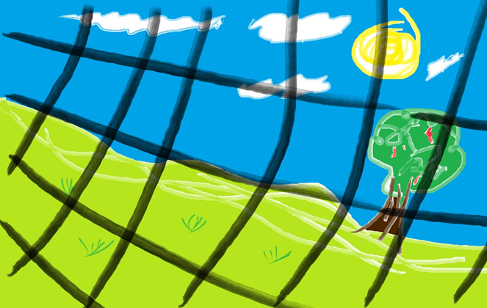
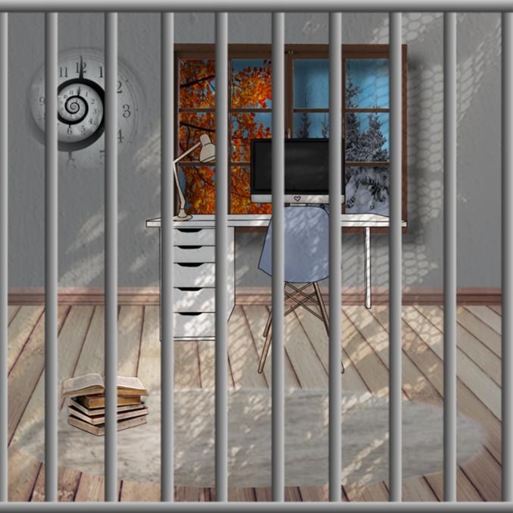
Visszatekintés- a 2020-21-eskülönös tanév
Karantéma alkotói pályázat

Slide 3
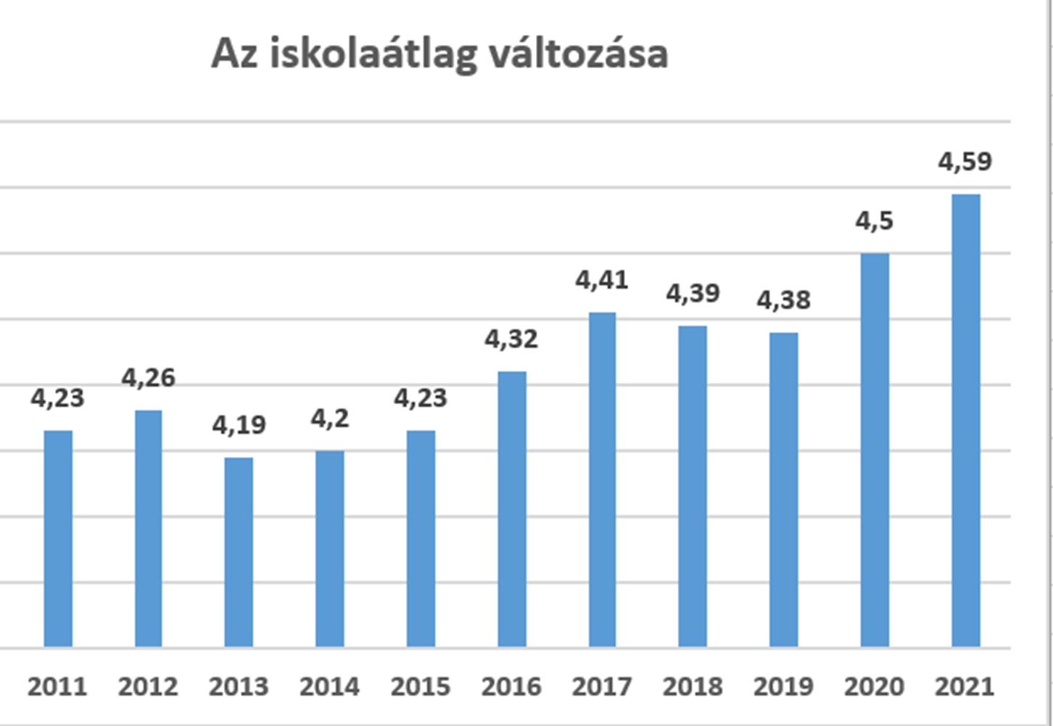
Visszatekintés

Slide 4
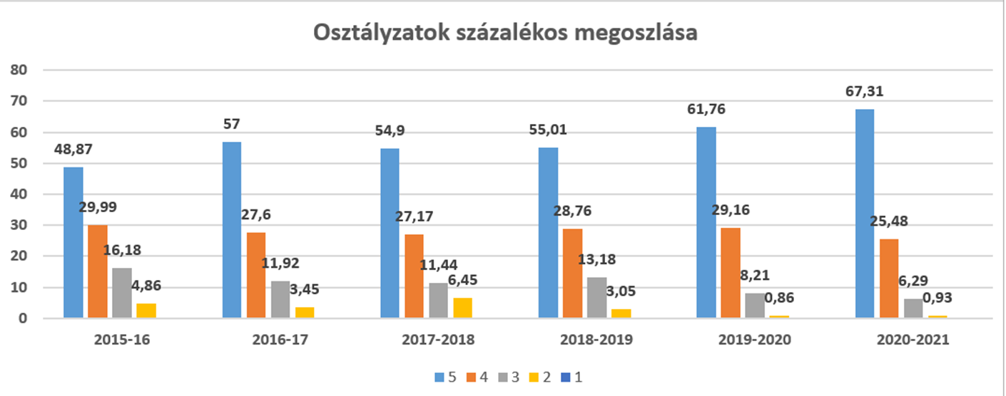
Visszatekintés

Slide 5
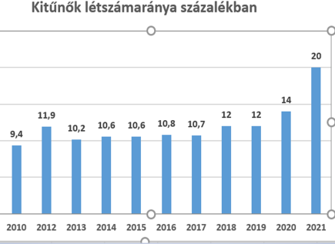
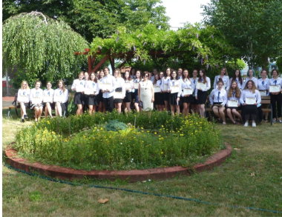
Visszatekintés

Slide 6
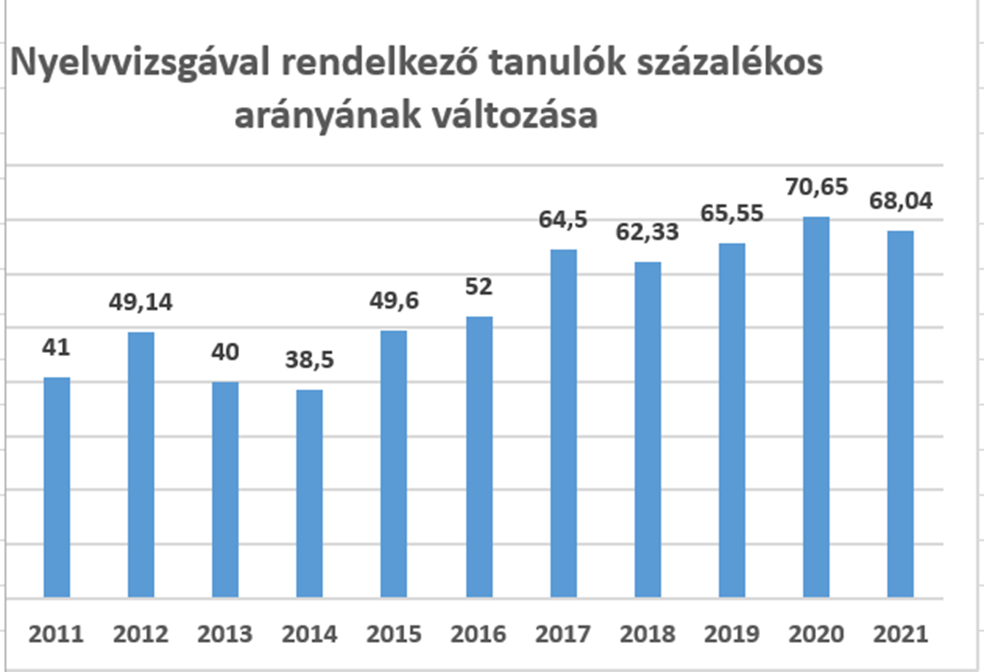
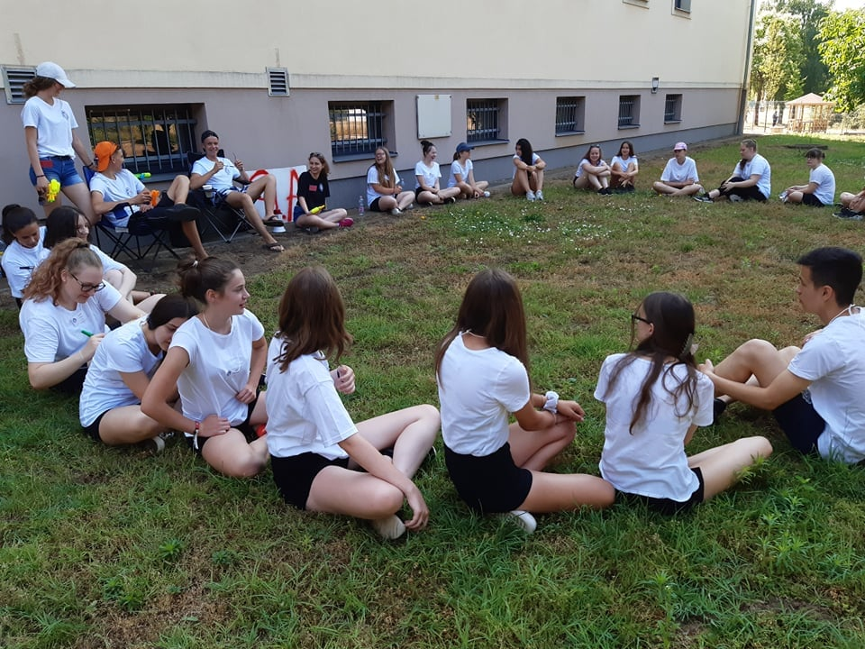
Visszatekintés

Slide 7
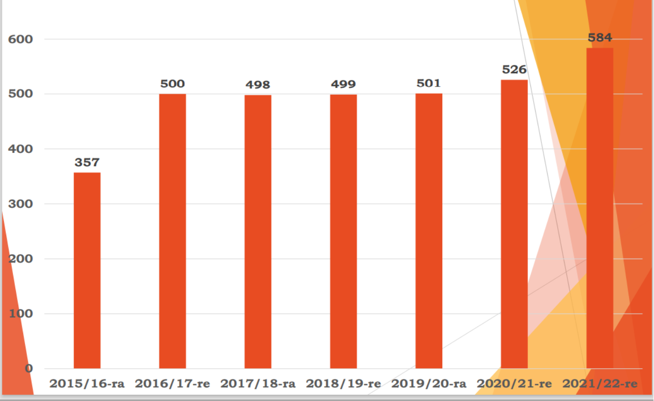
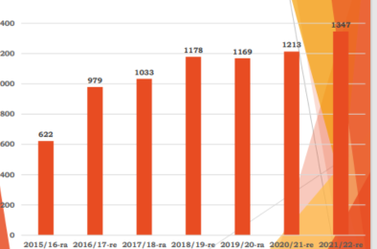
Nyolcadikos beiskolázás
Jelentkezők száma
Jelentkezések száma

Slide 8
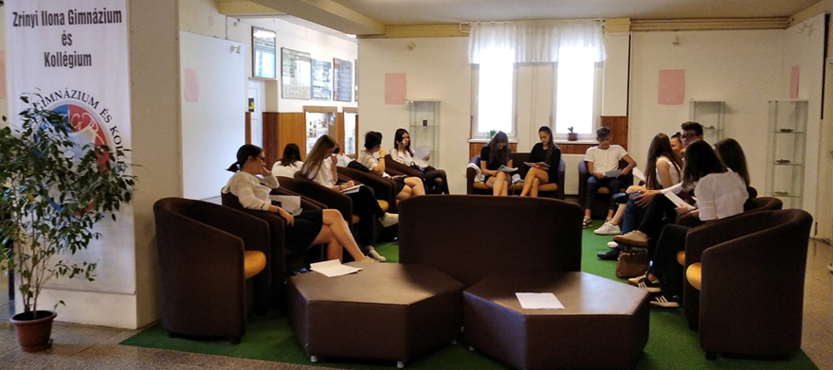
Számaink 2021/22
Tanári státuszok száma:65,5
Tanári státuszok száma 2020-ban: 68,5
Tantárgyfelosztási kényszerek
Speciális területek:
Iskolapszichológus (0, 5 státusz)
Fejlesztő pedagógus
Mentálhigiéné
Osztályok száma: 18
Tanulók száma:638
Ebből kilencedikes:150
Kollégisták száma:318
BTMN:21
SNI:4
Testnevelési felmentések folyamatban

Slide 9
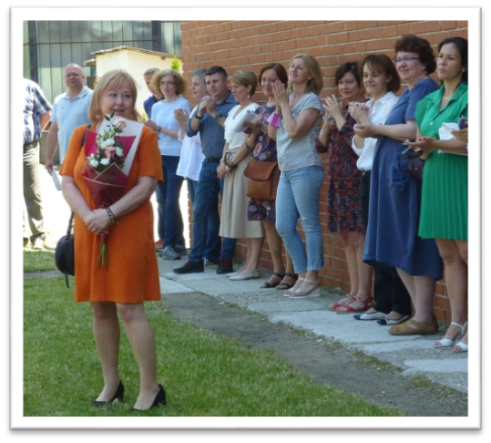
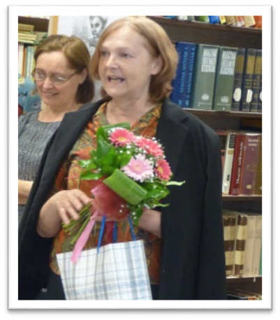
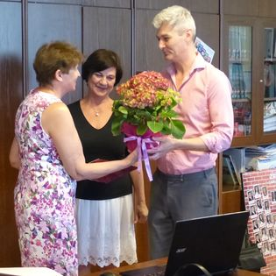
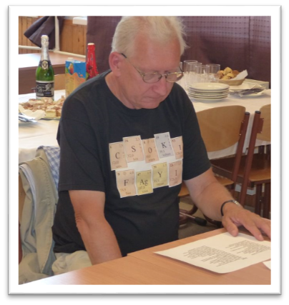
Nyugdíjba vonulnak

Slide 10
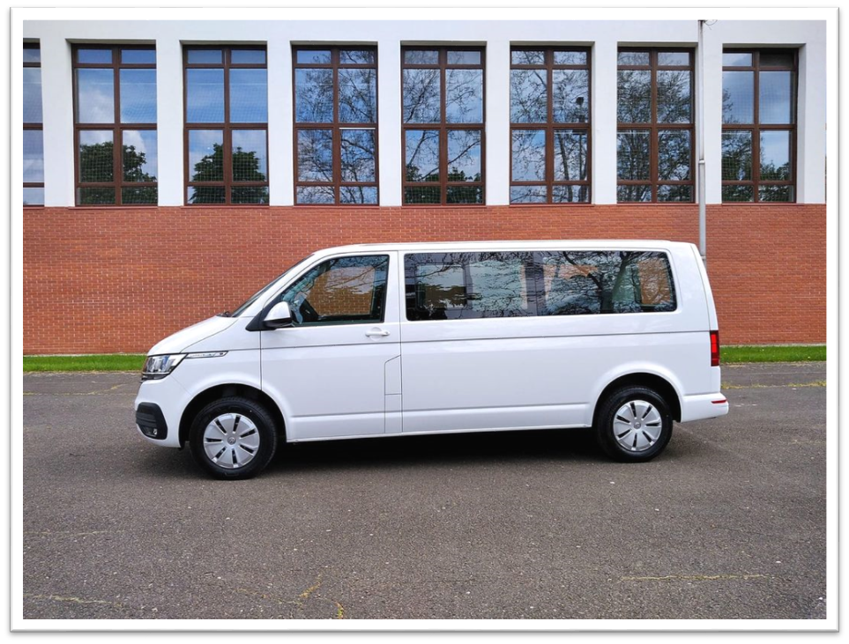
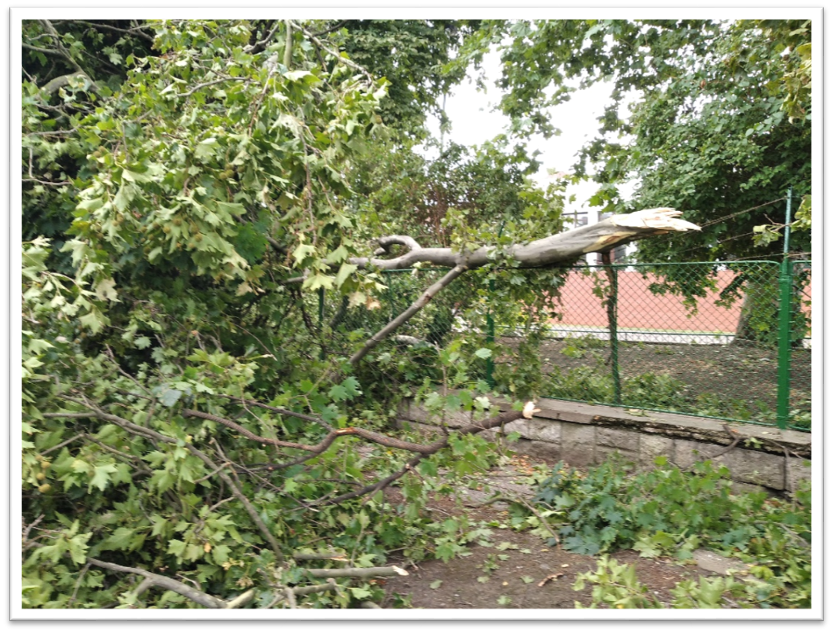
Tárgyi feltételeink
Jelentősebb nyári felújítás nem volt
Állagmegóvás mindhárom épületben
Technikaiak sok feladatot elvégeztek a covid alatt
Komoly viharkárok
Gépkocsi beszerzése AJTP-forrásból

Slide 11
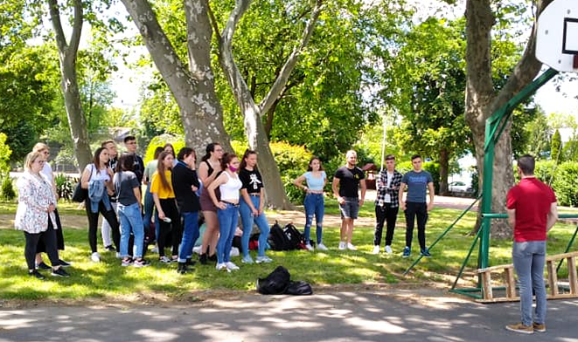
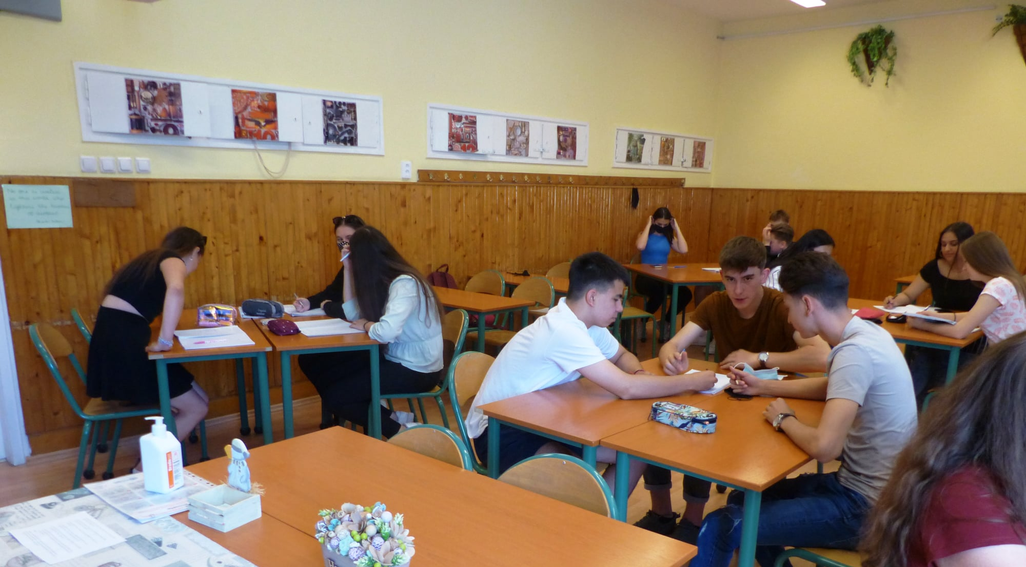
A tanév kiemelt feladatai
Tanulmányi mutatók stabilizálása
Felzárkóztatás az év eleji mérések alapján
Pályaorientáció
Pályázati források keresése
Sikeres beiskolázás
Közösségi szolgálat
Tehetségpont feladatok
teljesítése
Vállalkozóbarát iskolai
környezet kialakítása

Slide 12
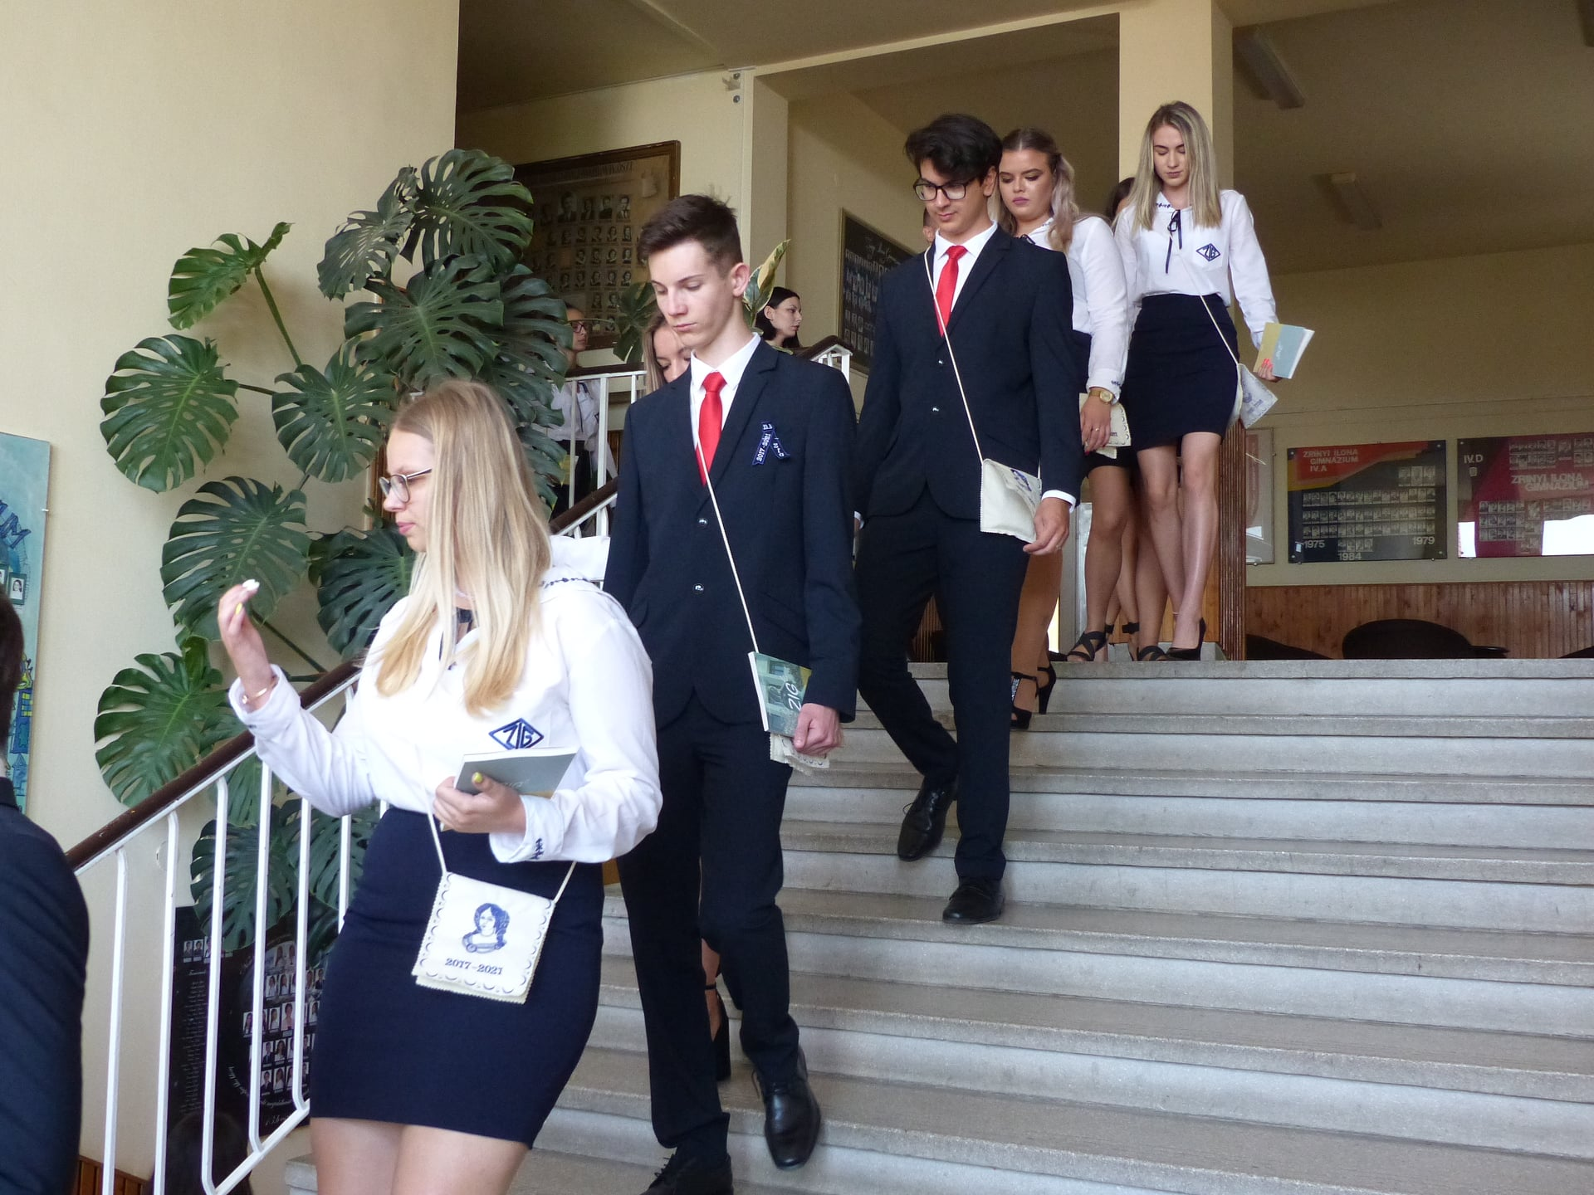
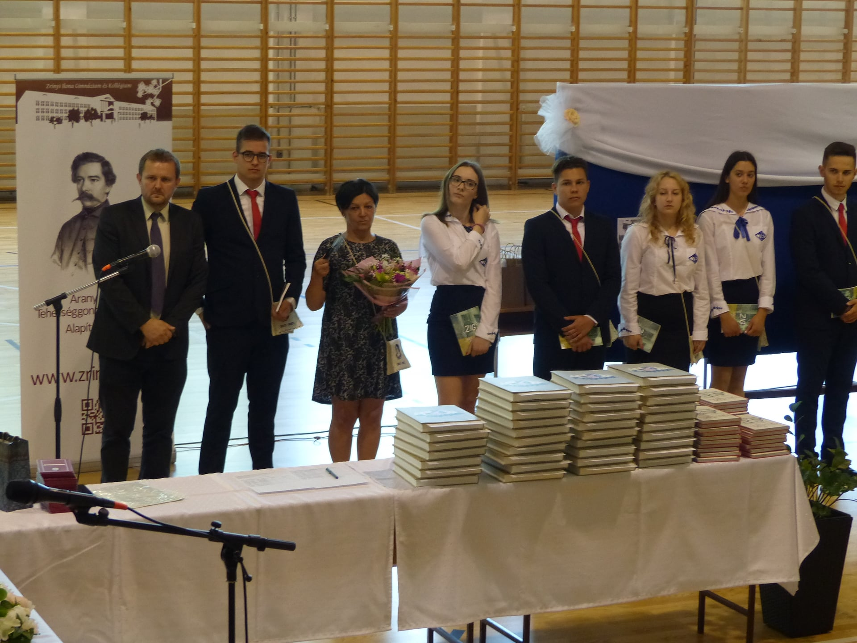
Postcovid feladatok
A Pedagógiai program célkitűzései mellett specialitások:
Év eleji tudásszintmérés, ismétlés
Ennek alapján (kollégiumi) felzárkóztató foglalkozások
Tanulók mentális állapotának felmérése, nyomon követése
Közösségeink újraépítése-munkaközösségi vállalások, projektek
Házibajnokságok, Zig-Zug Pódium, ZIG Galéria
Közösségi szolgálat arányos ütemezése
Felkészülés az esetleges zárlatra (Ez lehet részleges is)
Bullying

Slide 13
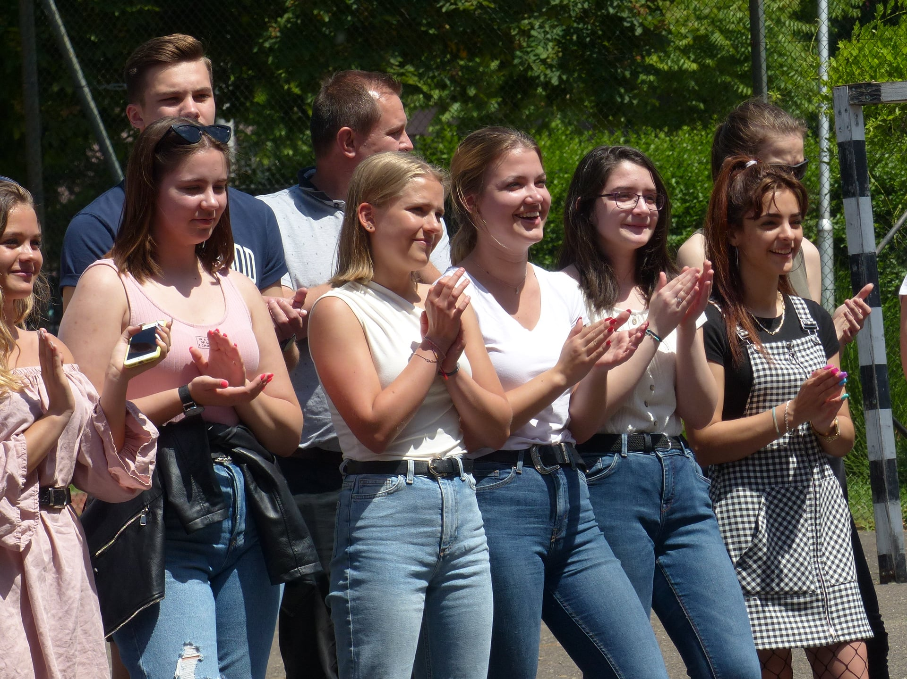
Az év újdonságai
Nemzeti Alaptanterv bevezetése felmenő rendszerben
Megjelentek az új érettségi követelmények (2024-től egységes, addig az előrehozott érettségikre vonatkozik )
Kompetenciamérés új tartalma(természettudomány is) és formája (online)

Slide 14
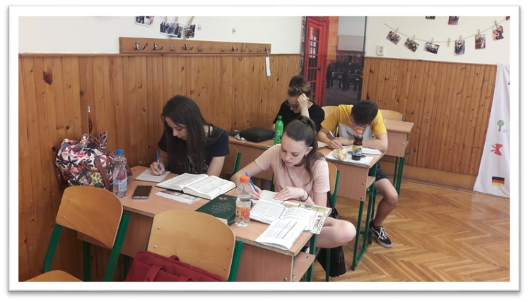
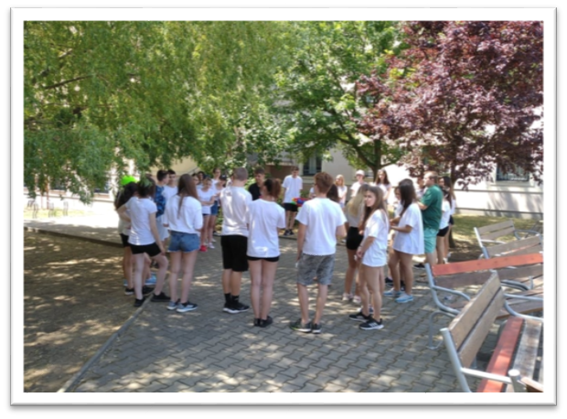
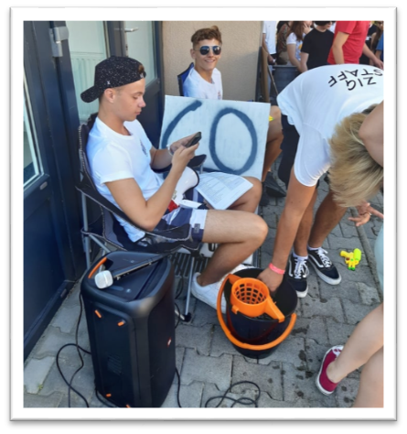
Szerencsés évkezdés, év eleji örömök
Nyári tábor-AJTP nyelvi felkészítés
Verébtábor (június 28-29)

Slide 15
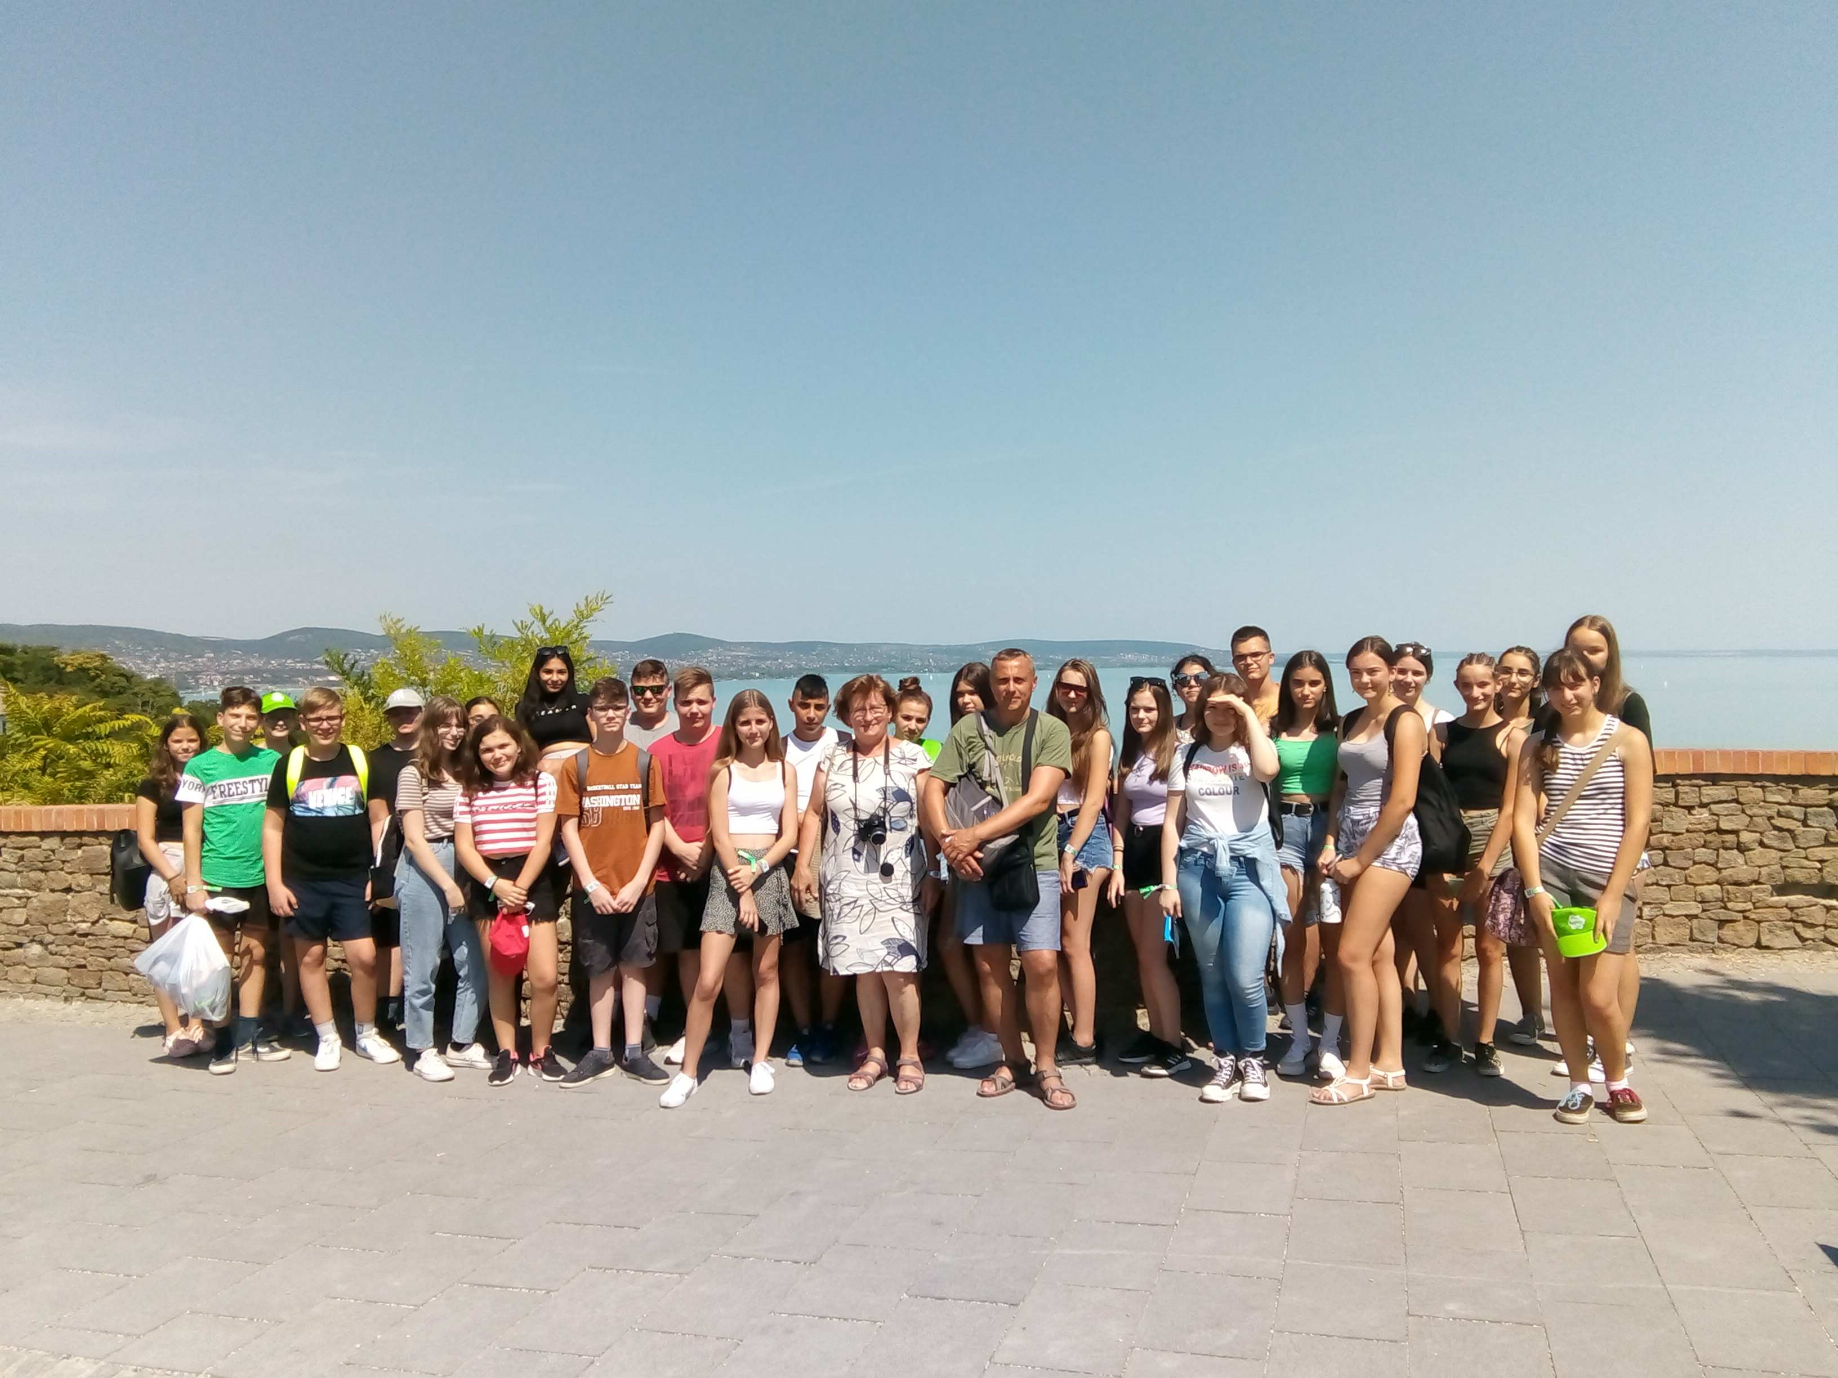
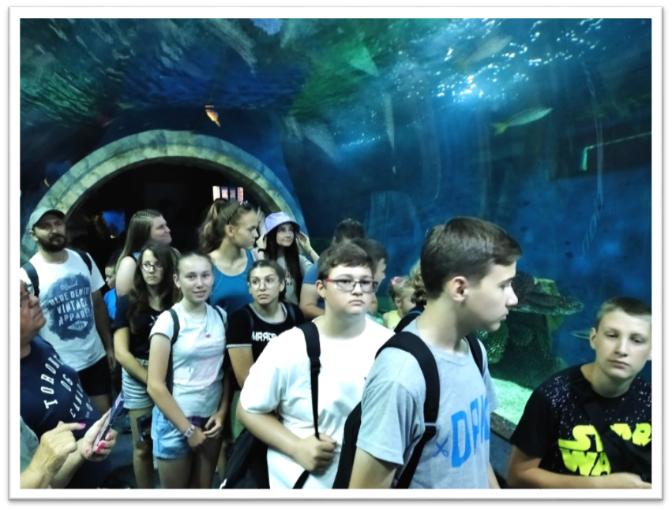
Zánkai utazás
… és hetedikes AJTP tábor

Slide 16
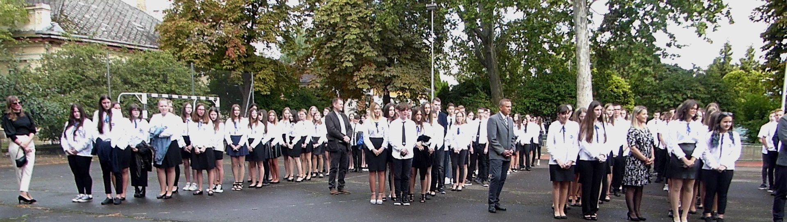
Évnyitó „feles”-ben

Slide 17

Külföldi nyelvtanulási program
Pályázat a csoportos kiutazás pilot-programban való részvételre
Az országban 2 gimnázium kapott lehetőséget
Iserlohn
16 11. évfolyamos diák+ 2 tanár
2021. szeptember

Slide 18
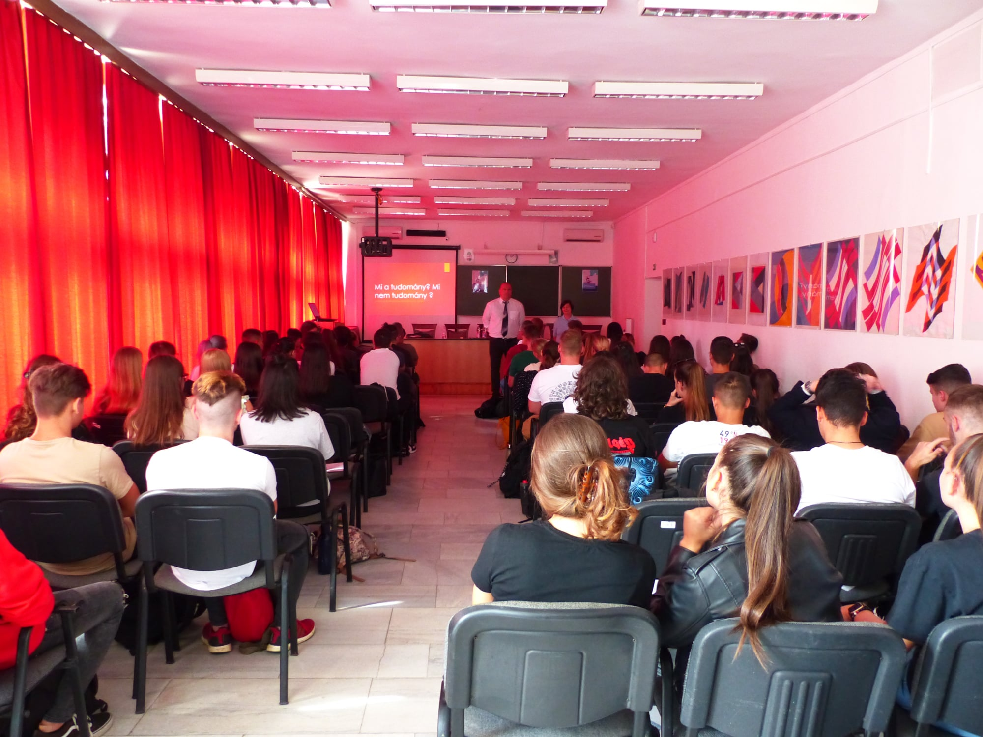

Új programunk: Magyar Tudományos Akadémia ALUMNI -Dr. Sivadó Máté MTA
(Nemzeti Közszolgálati Egyetem) szeptember 03.

Slide 19
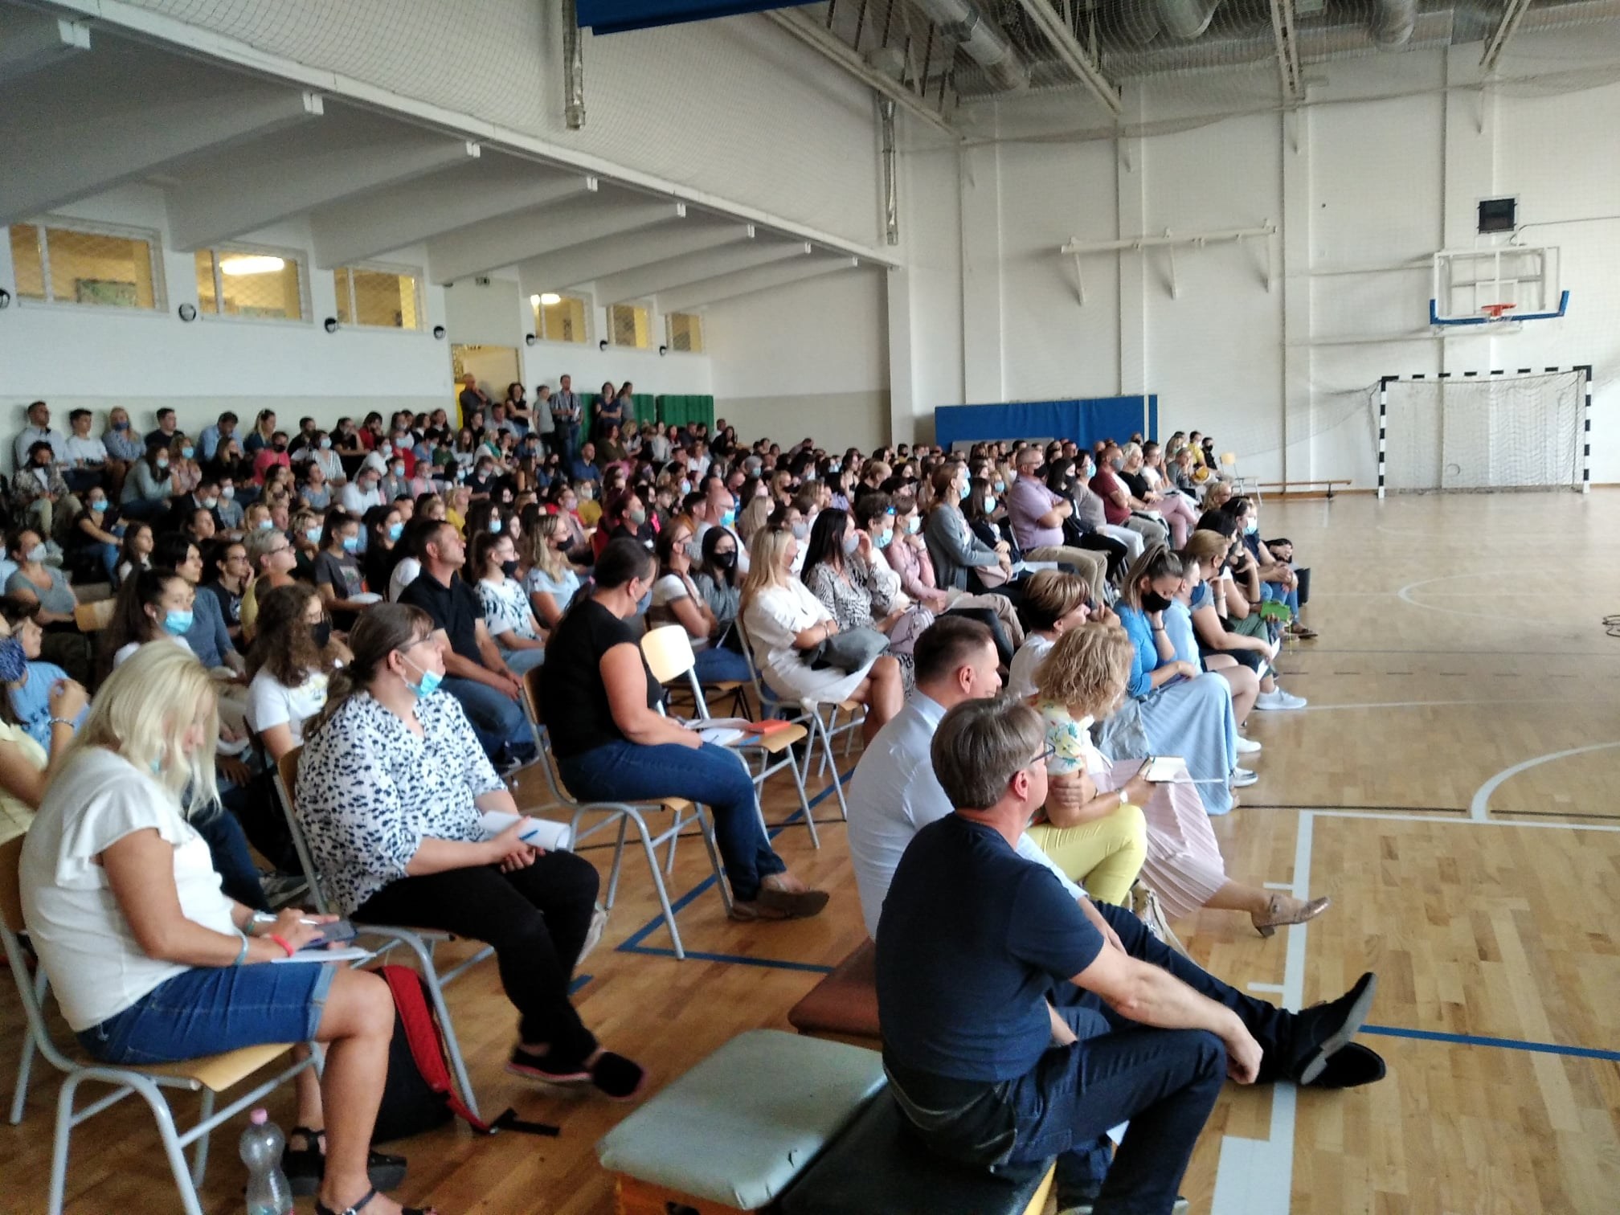
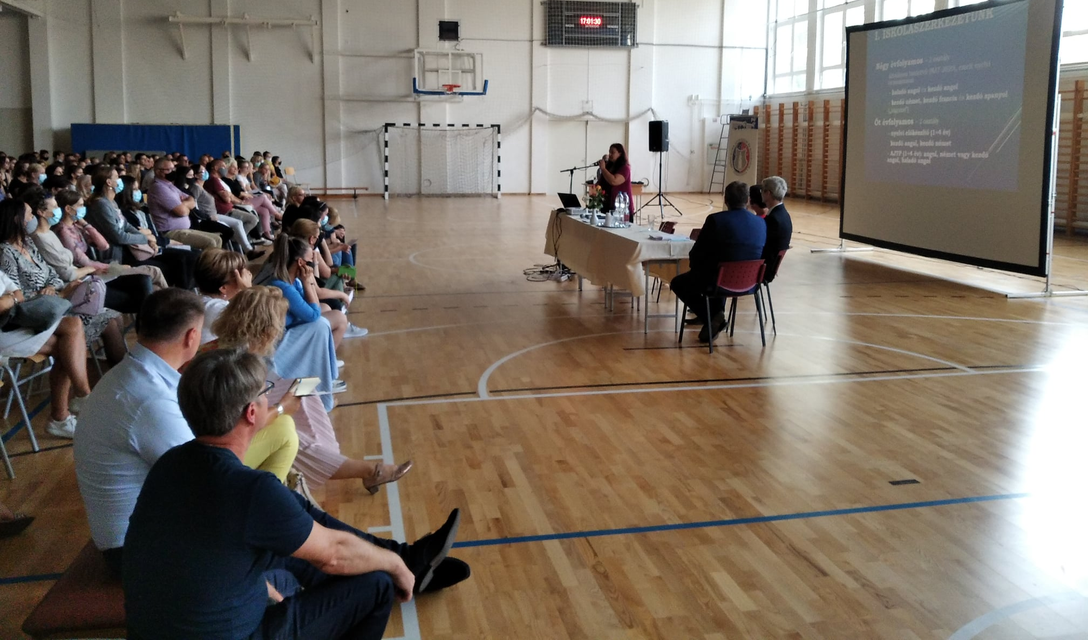
Nyolcadikos tájékoztatónk (szeptember 07.)
Nyílt nap 2021. szeptember 21-22.

Slide 20
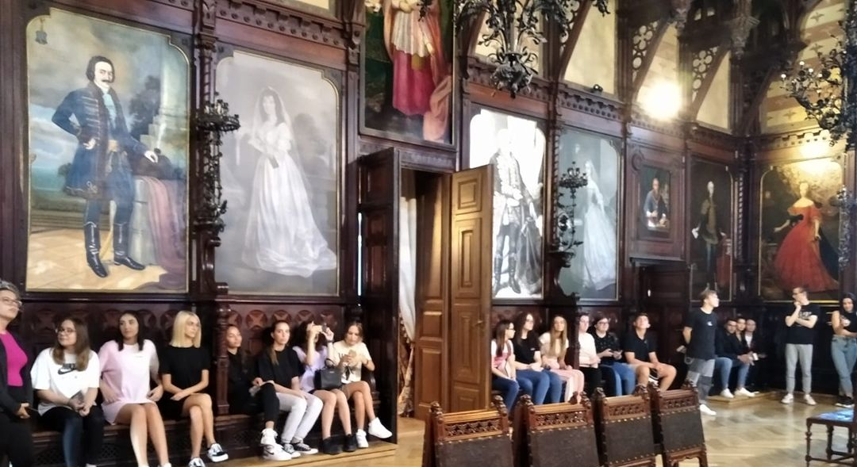
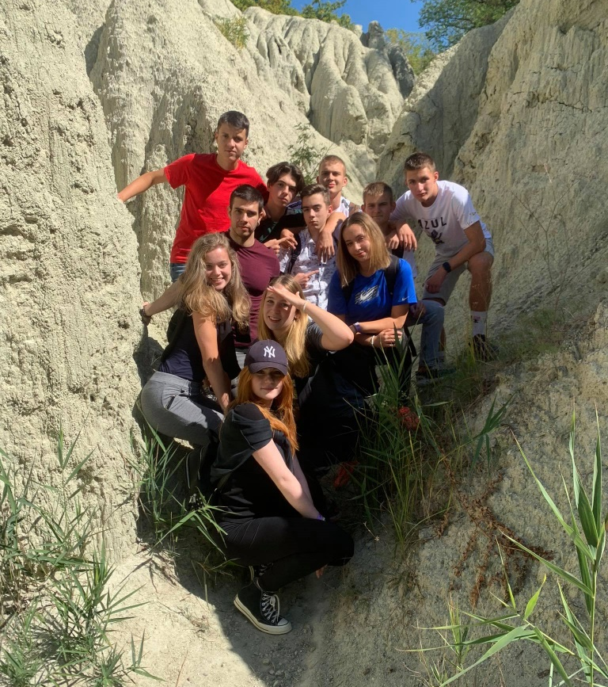
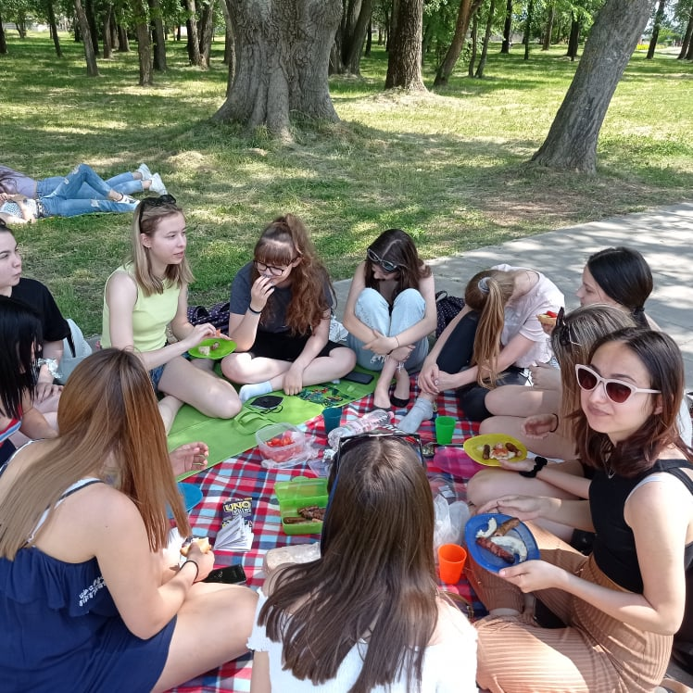
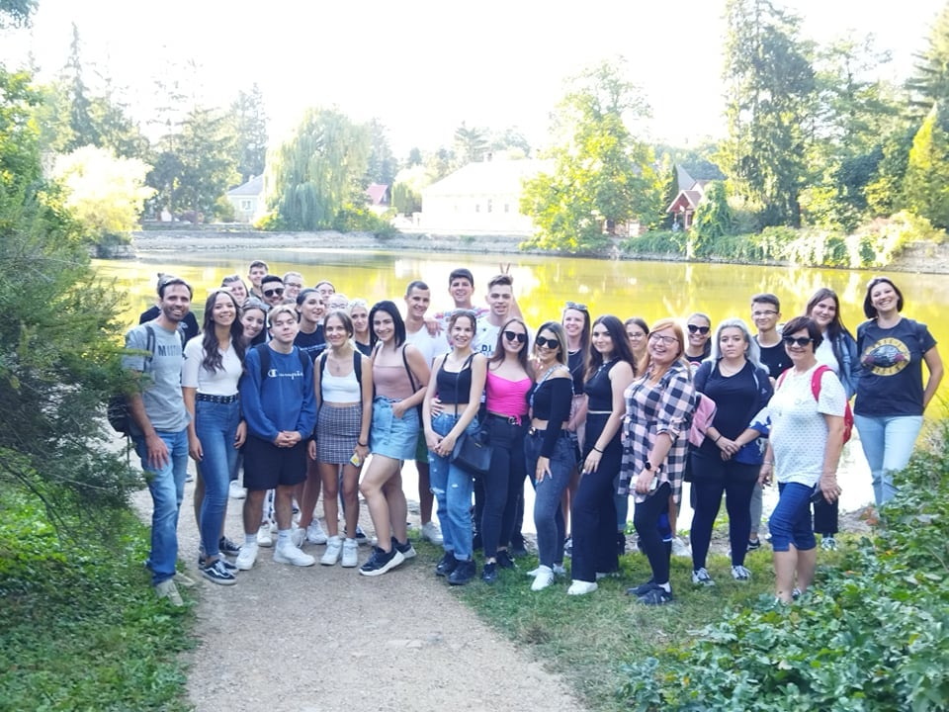
Kirándulások
(szeptember 08-12.)

Slide 21

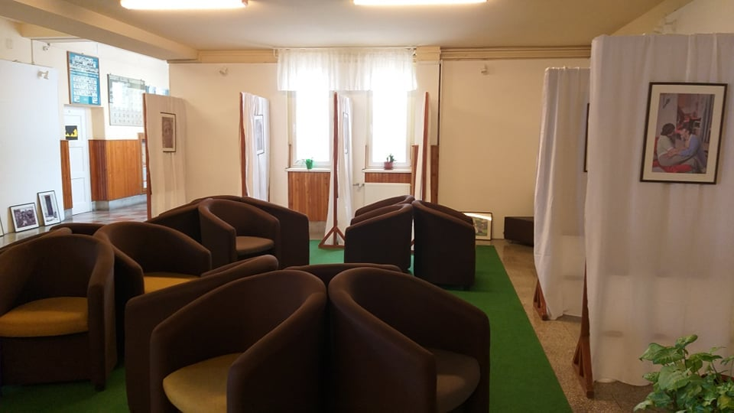
Újra nyit a Zrínyis Galéria is

Slide 22
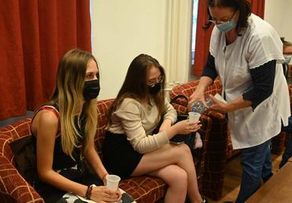
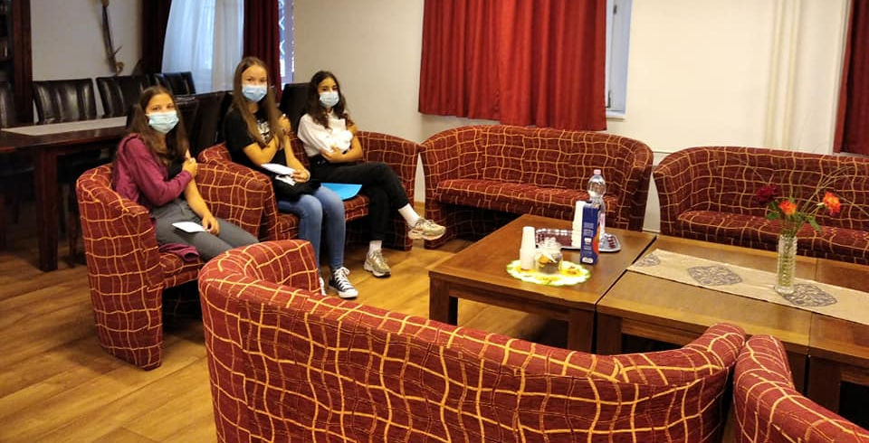
Oltás, járvány
Az EMMI aug. 26-i levele az irányadó
Rendezvények: 484/2020. (XI. 10.) Korm. rendelet
Tanárok 98%-a oltott
Gyerekek 65%-a oltott
Tájékoztatási rendszer működik
Covid fül az oldalunkon
Figyeljék a KRÉTÁ-t is!
Kérjük, hívják fel a gyerekek figyelmét az alapvető egészségügyi szabályok fokozott betartására!

Slide 23
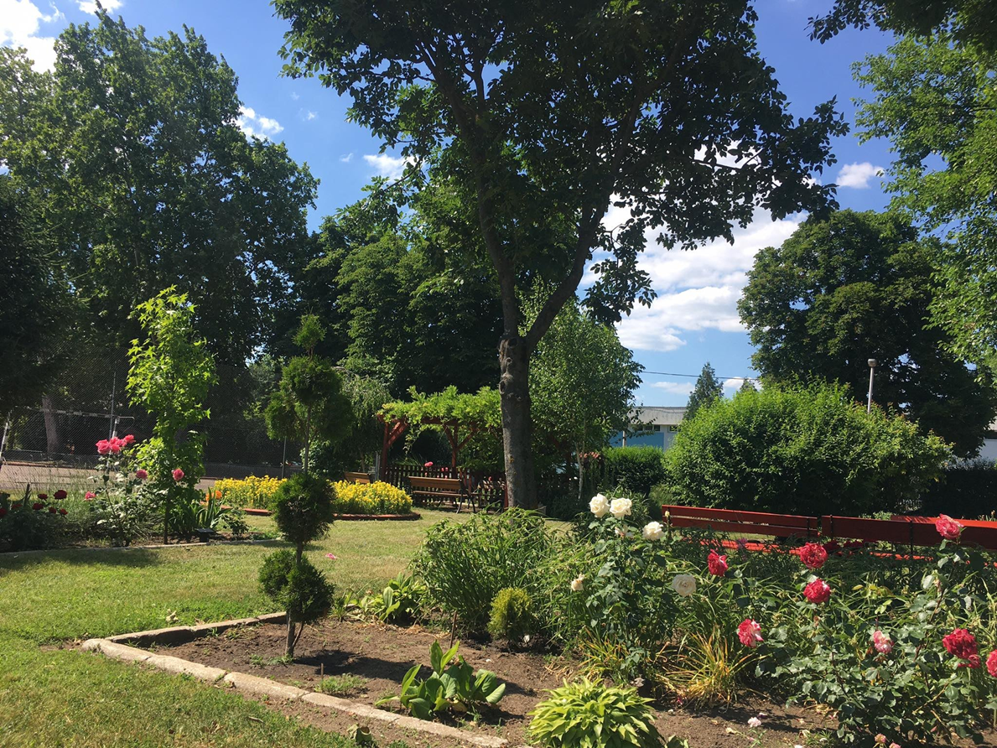
Jó egészséget, szép tanévet kívánunk!

